Slide 1
JavaScript 专业八级测试（上）
王勤晓
2015-5-27

Slide 2
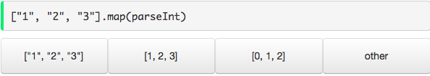
第一题
答案： 1， NaN， NaN
解析： parseInt 需要两个参数 (val, radix) 但 map 传了 3 个 (element, index, array)

Slide 3
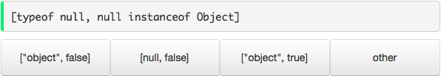
第二题
答案：［“object”，false］
解析：从逻辑角度来看，null值表示一个空对象指针，而这正是使用typeof操作符检测null值时会返回“object”的原因。

Slide 4
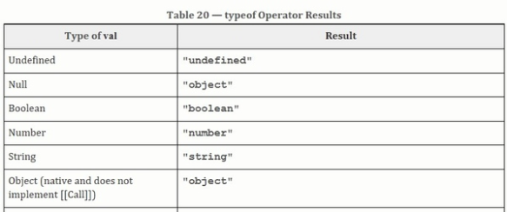
延伸

Slide 5
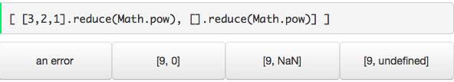
第三题
答案：an error
解析：在一个空数组上应用reduce会抛初始化错误的异常 TypeError

Slide 6
延伸
javascript 中的reduce方法 和 reduceRight方法
* 这两个方法是ECMAScript5中新增的方法
* 都接受两个参数：第一个是用来迭代的数组的函数，这个函数有四个参数分别是，前一个值，当前值，项的索引，数组对象。然而这个函数的任何值都会作为第一个参数自动传给下一项。第二个是作为第一个函数中第一个参数的初始值
* reduceRight 和 reduce一样，只是他是从右向左进行迭代的

Slide 7
延伸
var nums = [1,2,3,4,5,6,7];
var sum = nums.reduce(function(prev, cur, index, array) {
alert(prev + '------' + cur);
return prev + cur;
},8);
alert(sum);

Slide 8
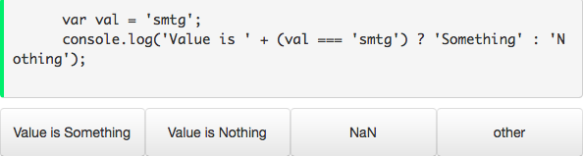
第四题
答案：它实际上会打印 ‘Something’ ，这个 + 操作符的优先级实际上比三元操作符要高
考点：操作符优先级

Slide 9
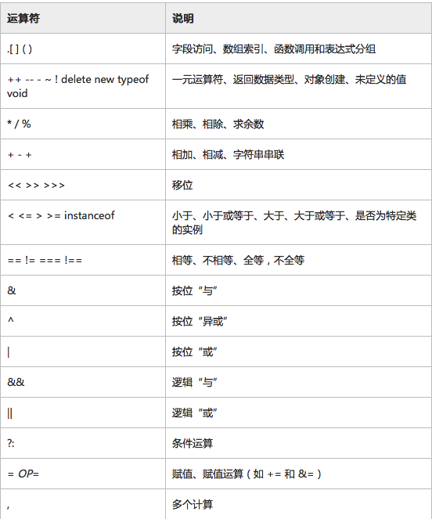
延伸
优先级顺序从高到低排列

Slide 10
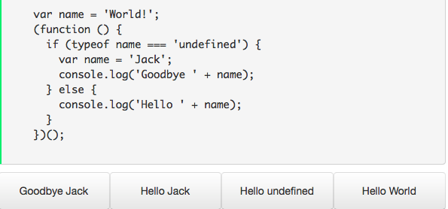
第五题
答案：Goodbye Jack
考点：变量提升

Slide 11
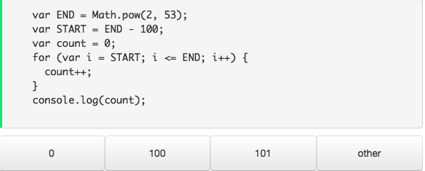
第六题
答案：这段代码会进入死循环, 2^53 是javascript中最大的数字, 2^53+1 与 2^53 等同, 因此 i 永远也不会比这个数大
考点：javascript的数值范围

Slide 12
延伸
JavaScript中所有的数字，无论是整数还是小数，其类型均为Number。在程序内部，Number类型的实质是一个64位的浮点数，这与Java中double类型的浮点数是一致的；因此，JavaScript中所有的数都是浮点数。遵循IEEE 754标准（浮点数算术标准），JavaScript所能表示的数值范围为正负1.7976931348623157乘以10的308次方，其最小所能表示的小数为正负5乘以10的负324次方，这两个边界值可以分别通过访问Number对象的MAX_VALUE属性和MIN_VALUE属性来获取。
对于整数，根据ECMAScript标准的要求，JavaScript能表示并进行精确算术运算的整数范围为：正负2的53次方，也即从最小值-9007199254740992到最大值+9007199254740992之间的范围；对于超过这个范围的整数，JavaScript依旧可以进行运算，但却不保证运算结果的精度。值得注意的是，对于整数的位运算（比如移位等操作），JavaScript仅支持32位整型数，也即从-2147483648到+2147483647之间的整数。
对正负2的53次方范围以外的整数，JavaScript无法给出精确的计算结果：

Slide 13
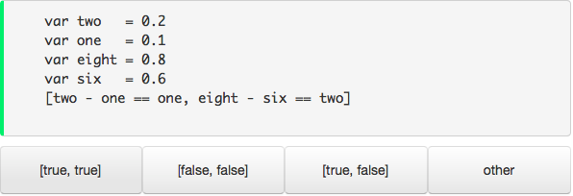
第七题
答案：［true，false］
考点： JavaScript 没有精确的数字

